Slide 1
МБДОУ детский сад «Родничок»
п.Фирово Тверская область
Безопасность. Правила дорожного движения.

Slide 2
Актуальность
Ежегодно на дорогах нашей страны происходят сотни ДТП, в которых, к сожалению, участвуют и дети: гибнут, получают травмы. Именно поэтому приоритетной задачей общества остается профилактика дорожно-транспортного травматизма. И эта задача требует особого внимания и непременного решения при всеобщем участии и детей, и взрослых, и самыми эффективными методами.

Slide 3
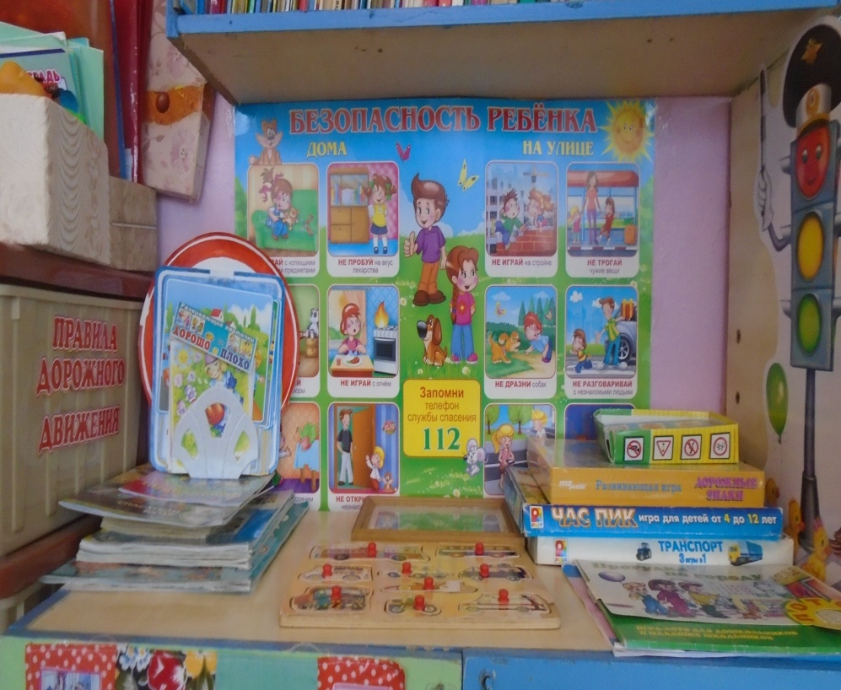
Уголки безопасности

Slide 5
Просвещение родителей

Slide 7
Работа с детьми

